Slide 1
„Релаксацията- средство за справяне с детската агресия“
Светлана Тодорова Лазарова- ст. учител, II ПКС; e- mail: svetla_balchik@abv.bg Маринка Великова Стефанова- ст. учител, II ПКС; е- mail: marrinii@abv.bg ОДЗ №2 „Знаме на Мира“- гр. Балчик, обл. Добрич

Slide 2
Значимостта на проблема с проявите на агресия в детската градина ни провокира да насочим усилия за намиране на подходящи форми и средства с цел: Преодоляване на агресивното поведение в детската група чрез релаксиращи техники.
Задачите,които си поставихме, бяха : 1. Намаляване на напрежението; 2. Създаване на емоционалност, настроение и разтоварване от негативните емоции; 3. Развиване и коригиране на обща и фина моторика; 4. Сплотяване на групата на основата на позитивните преживявания; 5. Разчупване стериотипа на дневния режим.

Slide 3
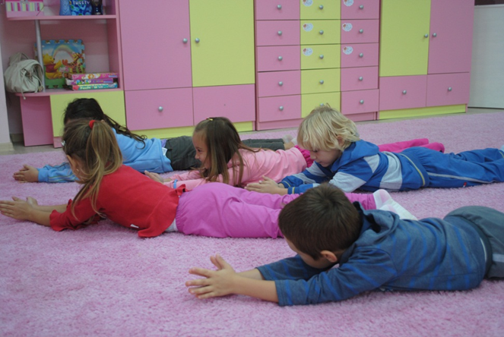
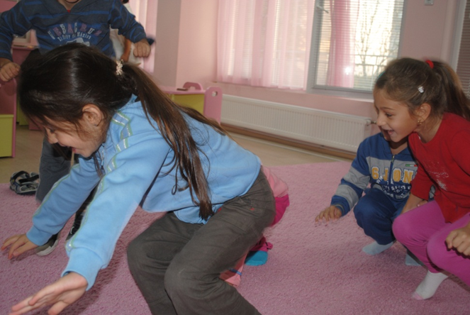
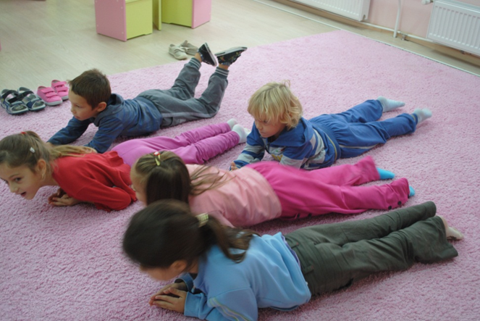
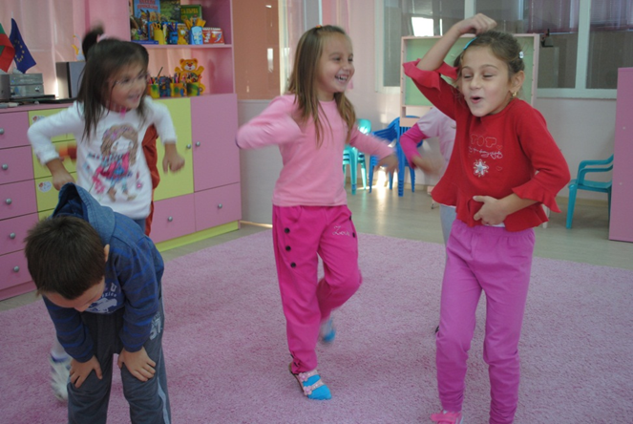
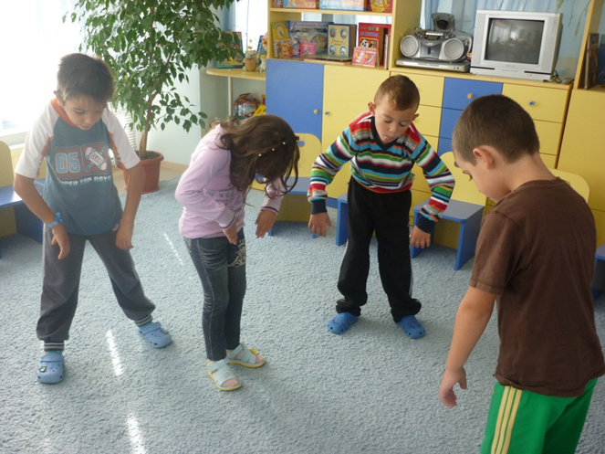
„Еволюционна игра“- отработване, активиране, усъвършенстване и реактивиране на неврологични връзки.
Базисно доверие- риба
Любопитство- земноводно
Инстинкт-влечуго
Самоконтрол- бозайник
Свързаност- маймуна
Комуникация- прачовек

Slide 4
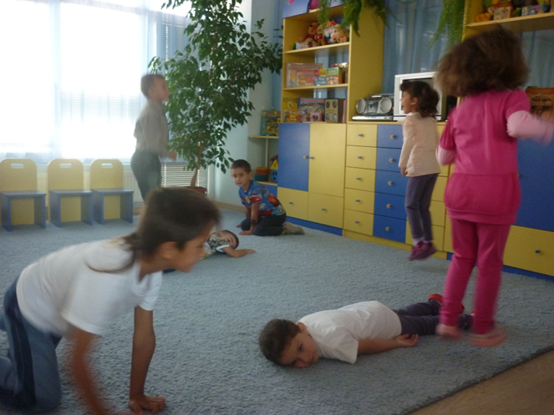
Игри за раздвижване на различни части на тялото
„Лейкопласт“
„Гумената шия“
„Подвижните думи“

Slide 5
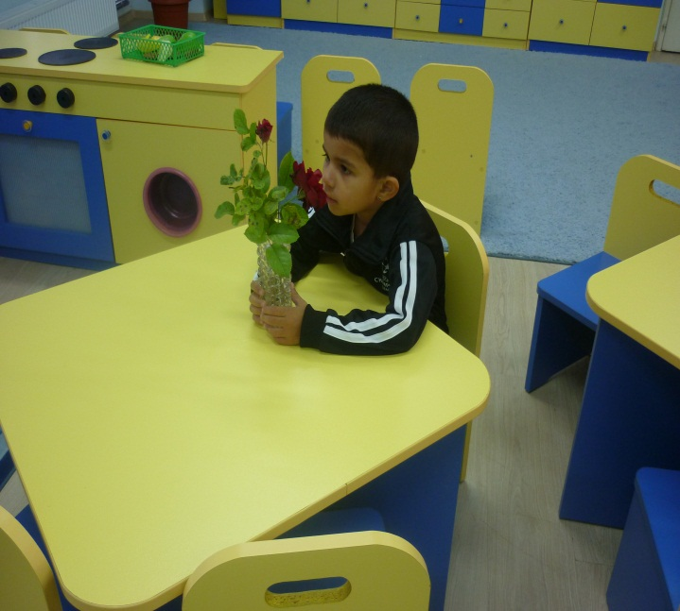
Дихателни упражнения, регулиращи процеса на дишане и общия ритъм на организма за контролиране на стреса, разтоварване и релакс
Упражнения за максимално поемане на въздух от белите дробове и намаляване на напрежението
„Ароматно цвете“
„Дълбоко дишане“
„На море“

Slide 6
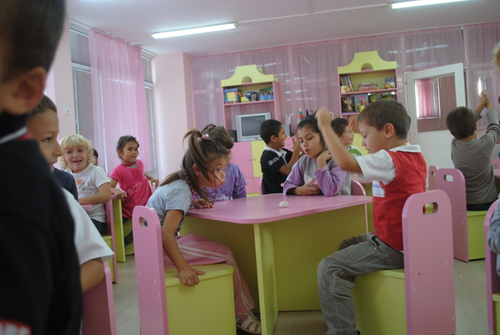
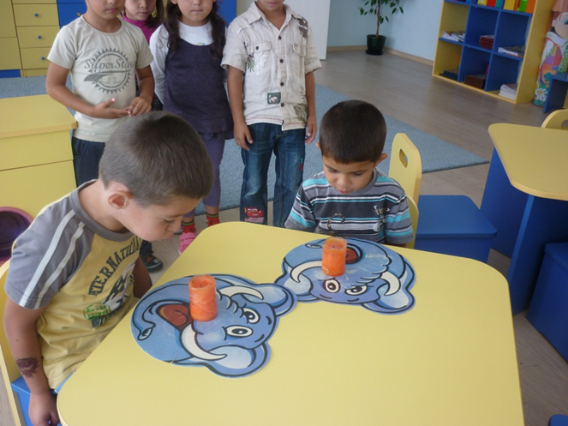
Упражнения с форсиране на издиха за активизиране на коремната преса, диафрагмата и междуребрените мускули
„Хартиеното топче“
„ Капитани“
„ Рожден ден“
„ Въртележка“

Slide 7
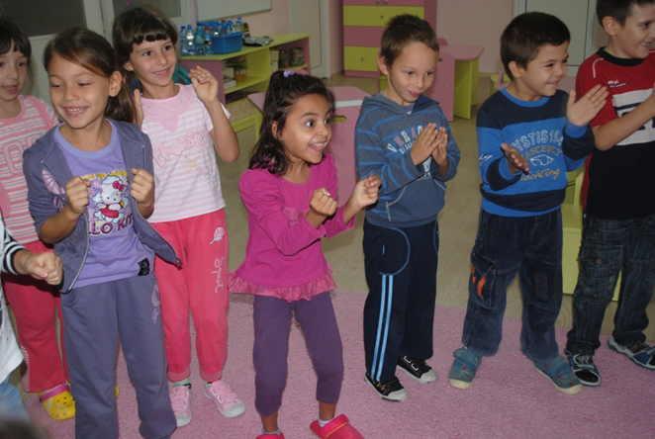
Смехотерапия- съчетаване на мускулни и дихателни процеси с емоционалното състояние за укрепване на имунитета и намаляване на стреса

Slide 8
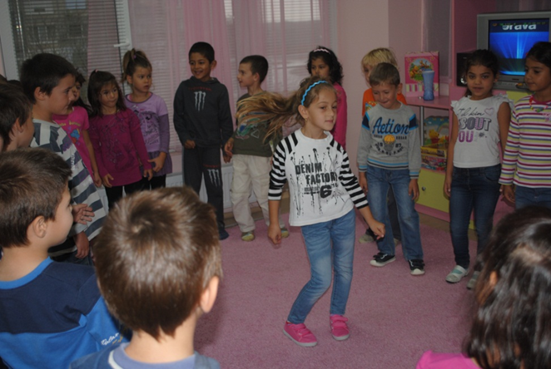
Музикотерапия- психоразтоварващ физически, емоционален, умствен, социален, естетически метод за подпомагане когнитивното функциониране и моторните умения

Slide 9
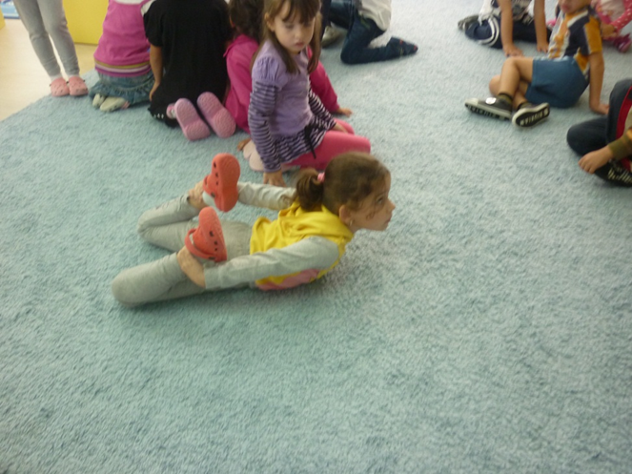
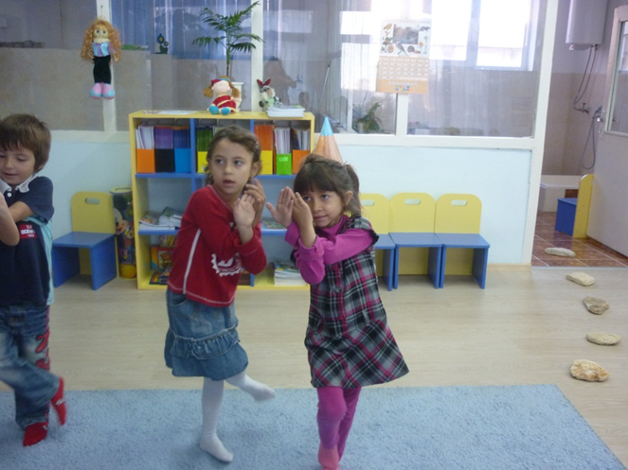
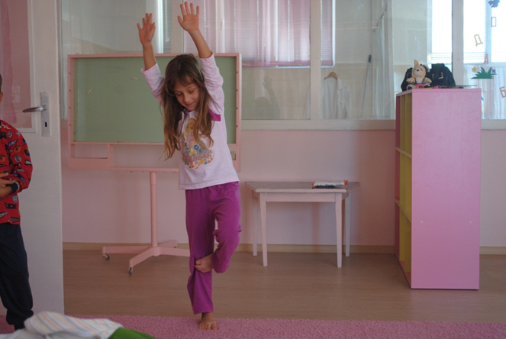
Йога- развиване на опорно- двигателната система, скелета, мускулатурата и връзката между тях, подсилване на вниманието, развиване на въображението и позитивно- креативното мислене
„Заек“
„Лък“
„Орел“
„Пишем по гръбчето“
„ Дърво“

Slide 10
Изводите, които си направихме: 1. Релаксиращите техники оказаха положително въздействие върху децата. Те станаха по- дейни, по- активни и по- работоспособни, организирани и концентрирани. 2. В групите все по- рядко се наблюдаваха прояви на агресивно поведение. 3. Активизирането на фонационното дишане осигури спокойствие и сигурност на речта и на общуването между децата.
Да посеем зрънцето на добротата- това е най- големият дар, който можем да дадем на нашите деца!

